Slide 1
Metropolizační procesy – teoretická východiska a metodické přístupy
(případová studie Střední Evropy)
Regionální ekonomie a politika II
prof. RNDr. Milan Viturka, CSc.

Slide 2
Pojem metropolizace
Metropolizaci lze chápat jako vyšší stadium urbanizace resp. přechod od prosté koncentrace jevů ke koncentrace významů v linii informace – znalosti – řízení (adaptace na postindustriální stadium vývoj ekonomiky = nástup integračního stadia aglomerační ekonomiky.
Rozvolňování horizontálních a prohlubování vertikálních forem společenské organizace.
S uvedenými skutečnostmi koresponduje postavení metropolí jako dominantních součástí urbanistických systémů, propojených nejen operativními interakcemi realizovanými technickou infrastrukturou, ale i tvůrčími interakcemi realizovanými znalostní infrastrukturou.
Celkově je ovšem třeba konstatovat, že koncept metropolizace stále zůstává teoreticky neujasněný – ze starších teorií lze v tomto kontextu považovat za inspirativní zejména teorii centrálních míst, teorii polarizovaného rozvoje a teorii kumulativní kauzality. Z novějších teorií připomínám teorii integrovaného a udržitelného rozvoje, která za podstatu společenského pohybu/evoluce považuje holistickou integraci společenských systémů prostřednictvím územní dělby práce a sociopolitických vztahů.
Dále prezentované konkrétní poznatky byly získány v rámci případové studie Střední Evropy (Německo, Polsko, Česká republika, Maďarsko, Rakousko, Švýcarsko, Slovensko, Slovinsko a Lichtenštejnko).
Koncentrace významů v linii informace – znalosti – řízení

Slide 3
Základní determinanty prostorového uspořádání společenských systémů
hierarchická úroveň | polarizace | integrace | klíčové struktury | hlavní typy interakcí
globální | rozvojové póly globálního významu | rozvojové osy nadnárodního významu | mezinárodní společenství, TNC | obchodní
makroregionální | rozvojové póly nadnárodního významu | rozvojové osy národního významu | státní správa, ústředí velkých firem | řídící
mezoregionální | rozvojové póly národního významu | rozvojové osy regionálního významu | územní správa, velké firmy resp. závody | produkční
mikroregionální | rozvojová (nodální) centra | nodální regiony | zaměstnavatelé, zaměstnanci | pracovní
lokální | pozemková renta | funkční urbanistické areály | nemovitosti | realitní

Slide 4
Identifikace a hodnocení metropolí
Populační velikost metropolí resp. metropolitních regionů, jejíž dostatečná úroveň je obecně považována za primární předpoklad pro nastartování procesu metropolizace.
Ekonomický profil zdůrazňující progresivitu odvětvové struktury, odvíjející se od zastoupení znalostně založených odvětví s nadprůměrným potenciálem tvorby přidané hodnoty a s pozitivními dopady na konkurenceschopnost.
Všeobecná atraktivita spojená s vysokou investiční a residenční přitažlivostí metropolí vytvářející dobré předpoklady perspektivního socioekonomického rozvoje.

Slide 5
Populační velikost
obvyklý velikostní limit je 1 mil. obyvatel, metropole nižšího (národního) významu 0,5 mil. obyvatel
základním problémem je jednotné vymezení metropolí – optimální základem řešení je využití údajů o functional urban areas shromažďované OECD se zohledněním vyšších administrativních funkcí (zejména hlavní města)
případová studie Střední Evropy – členění do 3. skupiny: metropole s více než 2,5 milionem obyv. (např. Berlin, Wien, Warszawa), 1 až 2,5 milionem obyvatel (např. Praha, Zürich, Stuttgart) a metropole s méně než 1 mil. obyvatel. (např. Bratislava, Ljubljana, Poznań).

Slide 6
Údaje o populaci (rok 2014) a HDP (rok 2012) středoevropských metropolí
40,040 | počet obyvatel | hustota obyvatel na km ² | HDP v mil. USD | HDP v USD na obyvatele | % podíl HDP z celku
Česká rep. | 10 512 419 | 136 | 286 885 | 27 350 | x
Praha | 1 910 396 | 486 | 86 434 | 46 255 | 30,1
Německo | 80 767 463 | 226 | 3 363 274 | 41 094 | x
Berlin | 4 399 542 | 712 | 165 377 | 37 701 | 4,9
Rhein-Ruhr | 7 066 185 | 969 | 315 059 | 36 366 | 9,4
Hamburg | 3 008 841 | 522 | 158 074 | 44 439 | 4,7
München | 2 965 871 | 474 | 184 701 | 63 592 | 5,5
Frankfurt a. M. | 2 533 311 | 652 | 143 516 | 56 828 | 4,3
Stuttgart | 1 965 942 | 989 | 108 877 | 55 541 | 3,2
Mannheim | 1 230 276 | 631 | 55 014 | 44 525 | 1,6
Hannover | 1 217 511 | 394 | 55 136 | 45 190 | 1,7
Nürnberg | 1 169 367 | 374 | 56 100 | 48 025 | 1,6
Bremen | 1 027 192 | 323 | 44 594 | 43 448 | 1,3
Leipzig | 830 318 | 391 | 27 933 | 33 500 | 0,8
Dresden | 847 600 | 494 | 26 969 | 32 024 | 0,8
Polsko | 38 017 856 | 122 | 841 841 | 21 844 | x
Warsawa | 3 037 890 | 353 | 138 448 | 46 013 | 16,4
Katowice | 2 589 349 | 660 | 64 791 | 24 837 | 7,7
Kraków | 1 362 740 | 363 | 35 283 | 25 997 | 4,2
Gdańsk | 1 105 467 | 423 | 30 061 | 27 367 | 3,6
Łódż | 939 568 | 555 | 23 110 | 24 834 | 2,7
Poznań | 950 596 | 309 | 33 815 | 35 900 | 4,0
Wrocław | 837 995 | 318 | 25 968 | 31 084 | 3,1
Švýcarsko | 8 139 631 | 204 | 413 368 | 51 966 | x
Zürich | 1 246 968 | 1 060 | 77 011 | 62 798 | 18,6
Genéve | 831 452 | 531 | 43 897 | 54 352 | 10,6
Basel | 780 223 | 546 | 41 375 | 53 502 | 10,0
Rakousko | 8 506 889 | 103 | 363 549 | 43 238 | X
Wien | 2 793 631 | 307 | 129 516 | 47 307 | 35,6
Maďarsko | 9 879 365 | 106 | 215 424 | 21 690 | x
Budapest | 2 879 601 | 475 | 102 940 | 35 964 | 47,8
Slovensko | 5 415 949 | 110 | 137 455 | 25 434 | x
Bratislava | 729 157 | 2806 | 40 168 | 55 626 | 29,2
Slovinsko | 2 061 085 | 102 | 55 313 | 26 910 | x
Ljubljana | 585 850 | 186 | 21 567 | 37 419 | 39,0

Slide 7
Ekonomický profil
1. skupina A: nadprůměrný podíl výzkumně intenzivních high-tech průmyslových odvětví (HTO – např. výroba kancelářských strojů a počítačů), výzkumné intenzivních medium-tech průmyslových odvětví (MTO –výroba motorových vozidel či chemických vláken) a znalostně intenzivních technologických služeb (TS – např. výzkum a vývoj či činnosti v oblasti výpočetní techniky)
2. skupina B: nadprůměrný podíl znalostně intenzivních odvětví podnikatelských služeb (PS – např. právní a účetní služby či poradenství), znalostně intenzivních finančních služeb (FS – např. finanční zprostředkování či pojišťovnictví) a znalostně intenzivních zdravotnických, vzdělávacích a mediálních služeb (ZVM – např. vzdělávání či tvůrčí a umělecké činnosti)
3. skupina C: průměrný podíl výzkumně intenzivních odvětví a služeb (HTO + MTO + TS)
4. skupina D: průměrný podíl znalostně intenzivních odvětví služeb (PS + FS + ZVM)
5. skupina E: podprůměrný podíl výzkumně a znalostně zaměřených odvětví průmyslu a služeb

Slide 8
Ekonomický profil středoevropských metropolí
 | skupina A | skupina B | skupina C | skupina D | skupina E
Česká republika
Praha |  |  |  | ■
Německo
Berlin |  |  |  | ■
Rhein-Ruhr |  |  |  | ■ | ▫
Hamburg |  | ■
München |  | ■
Frankfurt a. M. |  | ■
Stuttgart | ■
Mannheim | ■
Hannover | ■
Nürnberg | ■
Bremen |  |  |  | ■
Leipzig |  |  |  | ■
Dresden |  |  | ■
Polsko
Warszawa |  |  |  | ■
Katowice |  |  |  |  | ■
Kraków |  |  |  |  | ■
Gdańsk |  |  |  |  | ■
Łódż |  |  |  |  | ■
Poznań |  |  |  |  | ■
Wrocław |  |  |  |  | ■
Švýcarsko
Zürich |  | ■
Genéve |  | ■
Basel | ■
Rakousko
Wien |  |  |  | ■
Maďarsko
Budapest |  |  |  | ■
Slovensko
Bratislava |  |  |  | ■
Slovinsko
Ljubljana |  |  |  | ■

Slide 9
Podnikatelská a residenční atraktivita
ústřední pozici zaujímá kvalita podnikatelského prostředí resp. podnikatelská atraktivita (PA) – vhodnou databázi představuje např. European cities monitor, vycházející z názorů cca 500 respondentů z řad manažerů světových firem: v případové studii Střední Evropy byly metropole rozděleny na metropole globálního (např. Frankfurt a. M., Rhine-Ruhr), evropského (např. Praha, Budapest, Genéve) a středoevropského (např. Ljubljana, Bremen, Kraków) významu
stále větší význam získává komponenta kvalita sociálního prostředí resp. residenční atraktivita (RA) – patrně nejznámější světovou databázi spravuje společnost Mercer (v tomto ohledu je charakteristické zaostávání „východních“ metropolí)
Pro hodnocení inovačního potenciálu (IP) lze využít údaje společnost 2tinkknow Consulting – tento potenciál je hodnocen na základě tří faktorů označených jako kulturní aktiva, infrastruktura a propojenost trhů.

Slide 10
Atraktivita středoevropských metropolí
 | pořadí podle PA − celkem/ v rámci zemí * | odchylky v pořadí od PA podle RA | odchylky v pořadí od PA podle IP | růst obyv. metropole/stát (2000-2012) | růst HDP metropole/stát (2000-2010)
1. kategorie
Berlin | 2 | ▼ | ● | 101,7 | 103,6
Rhein-Ruhr | 5 | ● | ▼ | 98,2 | 104,2 ¹
München | 3 | ● | ● | 113,5 | 100,7
Frankfurt/M. | 1 | ▼ | ▼ | 102,1 | 102,9
Zürich | 4 | ▲ | ▼ | 99,1 | 97,9 ²
2. kategorie
Praha | 8 | ▼ | ● | 109,6 | 111,8
Hamburg | 7 | ● | ● | 102,7 | 102,2
Stuttgart | 11 | ▲ | ▲ | 102,0 | 101,9
Warszawa | 10 | ▼ | ▼ | 104,5 | 109,5
Genéve | 6 | ● | ▼ | 105,5 | 99,7 ²
Wien | 9 | ▲ | ▲ | 106,8 | 99,6
Budapest | 12 | ▼ | ● | 105,5 | 112,2
3. kategorie
Mannheim | 1 | ▼ | ▼ | 97,7 | 99,8
Hannover | 2 | ● | ● | 99,0 | 100,8
Nürnberg | 4 | ▲ | ● | 100,9 | 94,8
Bremen | 3 | ● | ▼ | 100,8 | 98,4
Leipzig | 6 | ● | ▲ | 97,2 | 104,2
Dresden | 5 | ● | ▲ | 103,7 | 99,0 ²
Katowice | 4 | ● | ● | 94,9 | 96,1
Kraków | 3 | ▲ | ● | 101,5 | 101,5
Gdańsk | 5 | ● | ▲ | 102,4 | 97,0
Łódż | 6 | ▲ | ● | 94,0 | 98,5
Poznań | 1 | ● | ▼ | 103,4 | 98,1
Wrocław | 2 | ▼ | ▼ | 100,8 | 104,5
Basel | x | ▲ | ▼ | 94,7 | 99,5 ²
Bratislava | x | ● | ● | 104,9 | 111,7
Ljubljana | x | ▼ | ▲ | 106,4 | 107,6

Slide 11
Komplexní výsledky hodnocení
typologie podle míry podobnosti v zařazení zkoumaných metropolí podle vybraných komponent: dominantní, etablované a elementární metropole
statistická analýza výsledků ukazuje, že typové zařazení metropolí má nejsilnější vazbu na komponentu „podnikatelská atraktivita“, s hodnotou koeficientu korelace k = 0,85. S podobnou úrovní prioritní vazby se setkáváme i u obou zbývajících komponent, z nichž silnější závislost vykazuje komponenta populační velikost
pokud statistickou analýzu rozšíříme o ukazatel HDP/obyv., nalézáme nejsilnější vazbu na komponentu ekonomický profil s k = 0,73, což koresponduje s obecným předpokladem o vyšší přidané hodnotě produkce znalostních odvětví (zjištěno pouze u dominantních a etablovaných metropolí)
ve prospěch západních metropolí hovoří zejména výrazně vyšší progresivita ekonomické struktury, menší rozdíly zjištěné u komponenty (podnikatelské) atraktivity pak lze primárně přičíst nižší cenové hladině základních výrobních faktorů ve východních metropolích.

Slide 12
Komplexní přehled výsledků hodnocení
Typy metropolí | Klasifikační skupina |  |  | Agregátní skupina
 | velikost | struktura | atraktivita
A - dominant
München | 1 | 1 | 1 | I
Frankfurt/M. | 1 | 1 | 1 | I
Berlin | 1 | 2 | 1 | I
Rhein-Ruhr | 1 | 2 | 1 | I
Zürich | 2 | 1 | 1 | I
Hamburg | 1 | 1 | 2 | I
B - established
Wien | 1 | 2 | 2 | II
Warszawa | 1 | 2 | 2 | II
Budapest | 1 | 2 | 2 | II
Stuttgart | 2 | 1 | 2 | II
Praha | 2 | 2 | 2 | II
Genéve | 3 | 1 | 2 | II
Nürnberg | 2 | 1 | 3 | II
Hannover | 2 | 1 | 3 | II
Basel | 3 | 1 | 3 | II
Mannheim | 3 | 1 | 3 | II
Katowice | 1 | 3 | 3 | II
C - elementary
Bremen | 2 | 2 | 3 | III
Bratislava | 3 | 2 | 3 | III
Ljubljana | 3 | 2 | 3 | III
Leipzig | 3 | 2 | 3 | III
Dresden | 3 | 2 | 3 | III
Gdańsk | 2 | 3 | 3 | III
Kraków | 2 | 3 | 3 | III
Poznań | 3 | 3 | 3 | III
Wrocław | 3 | 3 | 3 | III
Łódż | 3 | 3 | 3 | III

Slide 13
Příklad praktické konceptualizace výsledků – posouzení intenzity vazeb českých metropolí s ostatními středoevropskými metropolemi
Metodika hodnocení:
zhodnocení intenzity vazeb s důrazem na identifikaci rozvojových os nadnárodního významu a jejich koincidence s rozvojovými osami národního významu
syntéza získaných poznatků v kontextu prostorového modelu rozvoje české ekonomiky
konceptualizace výsledků výzkumu metropolizačních procesů s využitím scénářů regionálního rozvoje (úroveň NUTS 3)
hodnocení metropolitních vazeb je vzhledem k dostupným informacím založeno na aplikaci gravitačního modelu jako standardního nástroje kvalifikovaného odhadu potenciálu prostorových interakcí, který lze zapsat následujícím způsobem:
M_{i} x Mj
Gij = ∑ ———
dij
kde G_{ij} = gravitační síla působící mezi metropolemi i a j, M_{ij} = ekonomický význam metropolí a d_{ij} = vzdálenost metropolí (s využitím kritéria efektivní vzdálenosti).

Slide 14
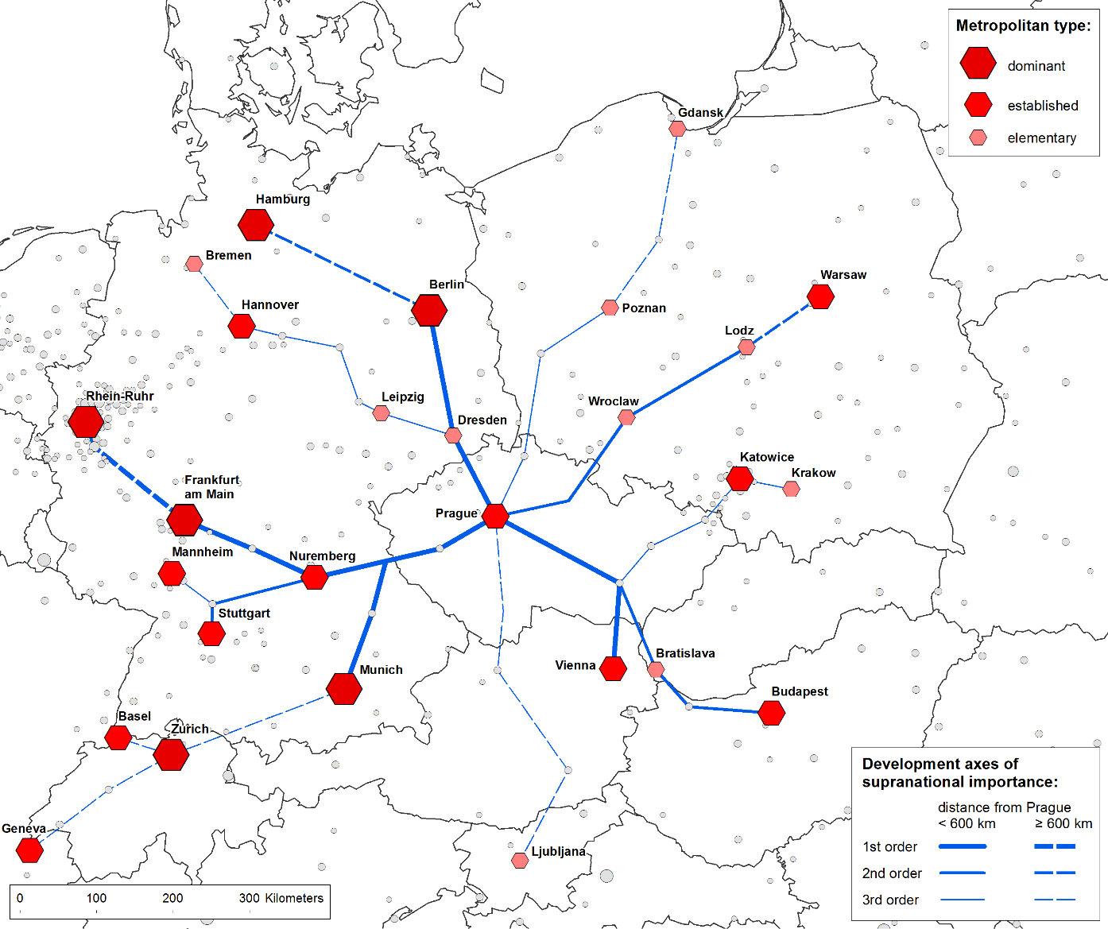
Metropolitní systém Střední Evropy z pohledu České republiky

Slide 15
Klíčové závěry pro plánování územního rozvoje v rámci mezinárodní spolupráce
Hlavní motto: tvorba nadnárodních metropolitních sítí jako stavebních kamenů horizontální integrace Evropy
Realita České republiky:
nejsilnější vazby: Praha → Berlin, München, Brno → Wien, Ostrava → Katowice
hlavní nadnárodní metropolitní osy: Praha → Nürnberg (rozvětvení – frankfurtská a štutgartska osa) - München, Praha → Berlin – München, Brno → Wien (vedlejší osa Brno – Bratislava - Budapest), Ostrava → pouze nepřímé napojení díky blízkosti hornoslezské aglomerace na osu Katowice – Łódż – Warszawa.
Rozvojové scénáře (pořadí v rámci krajských měst): Praha (1. místo dle KPP, 4 místo dle KSP) – progresivní, Brno (2. místo dle KPP, 8 místo dle KSP) – růstový, Ostrava (10. místo dle KPP, 10 místo dle KSP) – stabilizační.
Hlavní závěr: z provedených analýz vyplývá, že jedinou plně rozvinutou českou metropolí nadnárodního (evropského) významu je Praha; Brno lze řadit mezi vedlejší metropole nadnárodního významu (jen vybrané metropolitní funkce – věda a výzkum, výstavnictví); Ostrava nedosahuje metropolitního významové postavení (dlouhodobá ekonomická deprivace má za následek, že její napojení na národní a nadnárodní rozvojové osy ztrácí svůj rozvojový potenciál).

